Slide 1
Микола Вінграновський.
“Сіроманець”. Гуманізм повісті

Slide 2
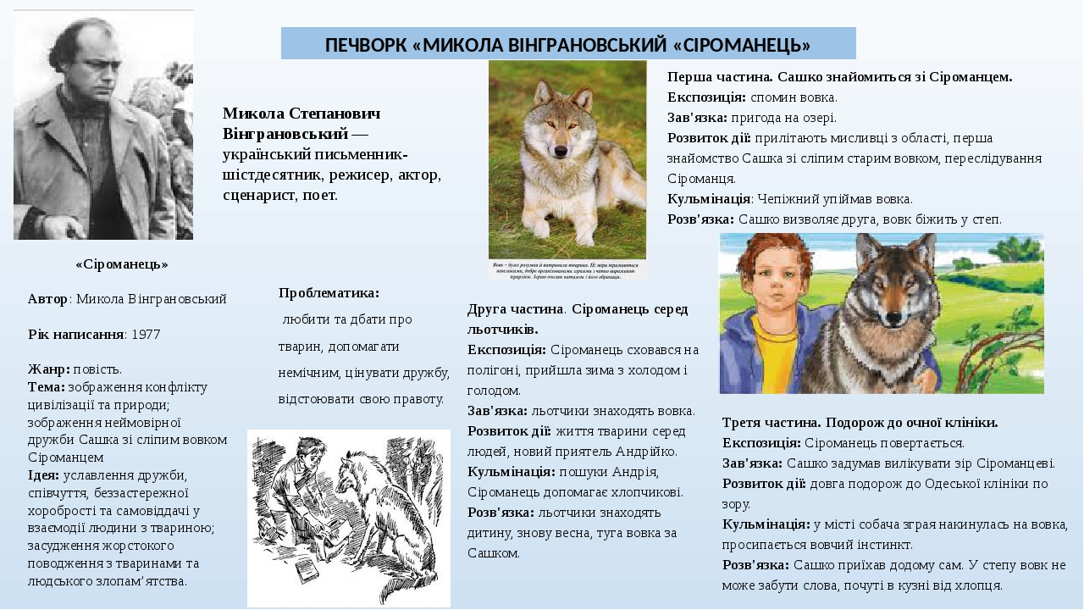

Slide 3
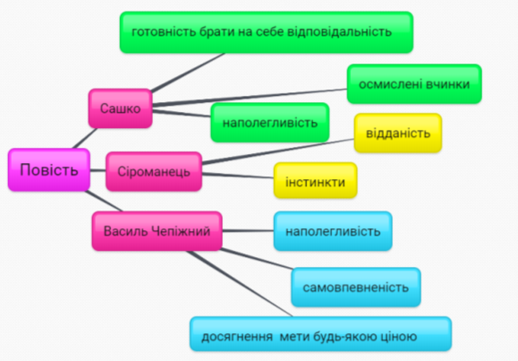

Slide 4
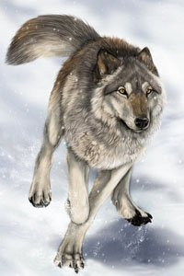
Персонажі
Головний персонаж (дійова особа, про яку розповідається протягом усього твору і характер якої розкрито найповніше) – вовк Сіроманець.
Другорядні персонажі (дійові особи, які виконують у творі допоміжну роль і допомагають висвітлити характер головного персонажа) – Сашко, Галя, батьки Сашка, Чепіжний та інші мисливці, льотчики, Андрійко, Галя Грушецка, учителька.

Slide 5


Slide 6

Образ Сашка

Slide 7
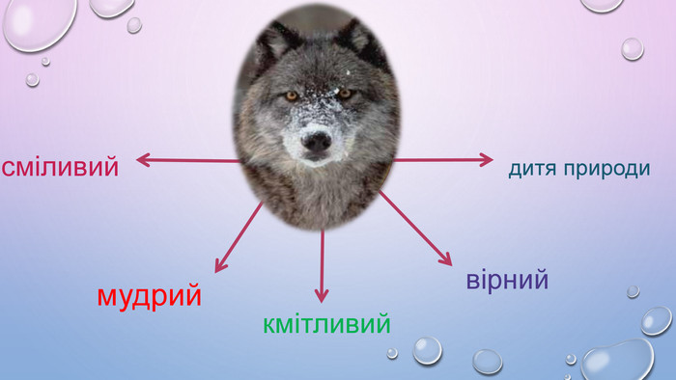

Slide 8

Образ мисливця Чепіжного
неохайний, недбалий: усе робить сяк-так;
жорстокий: б’є коня прикладом, прив’язує вовка за шию до драбини;
боягузливий: підняв руки вгору, коли вовк загнав його в болото, «загарбався головою в сніг», «вкляк», «задкував лісом»;
злопам’ятний: неодноразово згадує про козу, яку з’їв Сіроманець;
глузливий: глузує з собак, коли ті зачули Сіроманця, як його впіймали, з дружини, коли вона годує собаку;
лютий: люто рушає на вовка, влаштовує погоню на нього;
безжалісний: до коня, вовка, собак;
запобігливий, послужливий: «слухаю», «єсть»;
користолюбний: думає про те, як продасть цуценят;
брехливий: говорить про те, що вовк з’їв вівцю, толочить посіви;
схильний до крадіжок: «Аби я був вовком, я б тоді все розказав Сіроманцю і про Василя Чепіжного, як він ночами краде у полі солому»;
любить випити: «правда, я зранку добряче випив»;
грубий: на що вказує його мова.
Відтак можна зробити висновок про те, що з образом Чепіжного пов’язане щось недобре, холодне, неприємне. Перед читачем постає груба, користолюбна, жорстока людина.

Slide 9
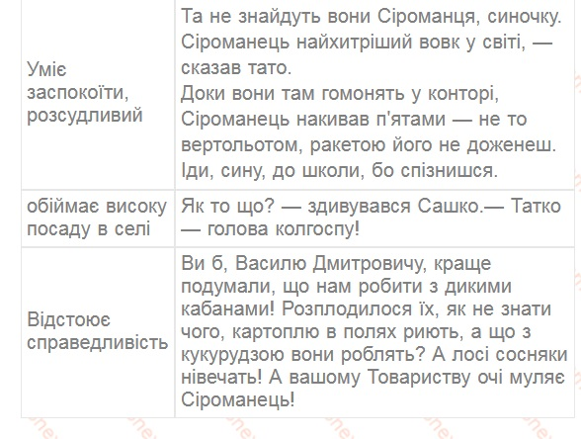
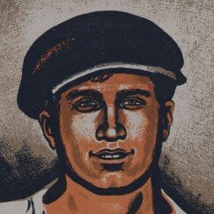
Образ батька Сашка

